Slide 1
«Формирование комфортной городской среды»
ВНУТРИГОРОДСКОЕ МУНИЦИПАЛЬНОЕ ОБРАЗОВАНИЕ Санкт-Петербурга Муниципальный округ № 15

Slide 2
Комплексное благоустройство внутриквартальной территории по адресу: проспект Культуры, д. 24 корп. 1
Проект комплексного благоустройства внутриквартальной территории по адресу:
г. Санкт-Петербург, проспект Культуры, д. № 24, корп. 1, разработан на основании:
разрешительного письма комитета по градостроительству и архитектуре;

Slide 3
Участок проектирования является частью внутриквартальной территории и ограничен на западе территорией школы № 103, на севере – жилым домом 27, корп. 2 по ул. Руднева, на востоке – жилым домом 24, корп. 1 по пр. Культуры, на юге - жилым домом 24, корп. 2 по пр. Культуры. В настоящее время территория имеет неблагоустроенные газон и пешеходные дорожки.
ОСНОВНЫЕ ТЕХНИКО-ЭКОНОМИЧЕСКИЕ ПОКАЗАТЕЛИ УЧАСТКА ПРОЕКТИРОВАНИЯ
Наименование | Площадь, м2 | Площадь, %
Площадь участка в границах проектирования | 11071,9 | 100
Площадь плиточного мощения | 1127,8 | 10
Площадь полимерного покрытия | 591,1 | 5,3
Площадь озеленения | 7672,7 | 69,3

Slide 4
Фотофиксация территории до благоустройства

Slide 5
Фотофиксация территории до благоустройства

Slide 6
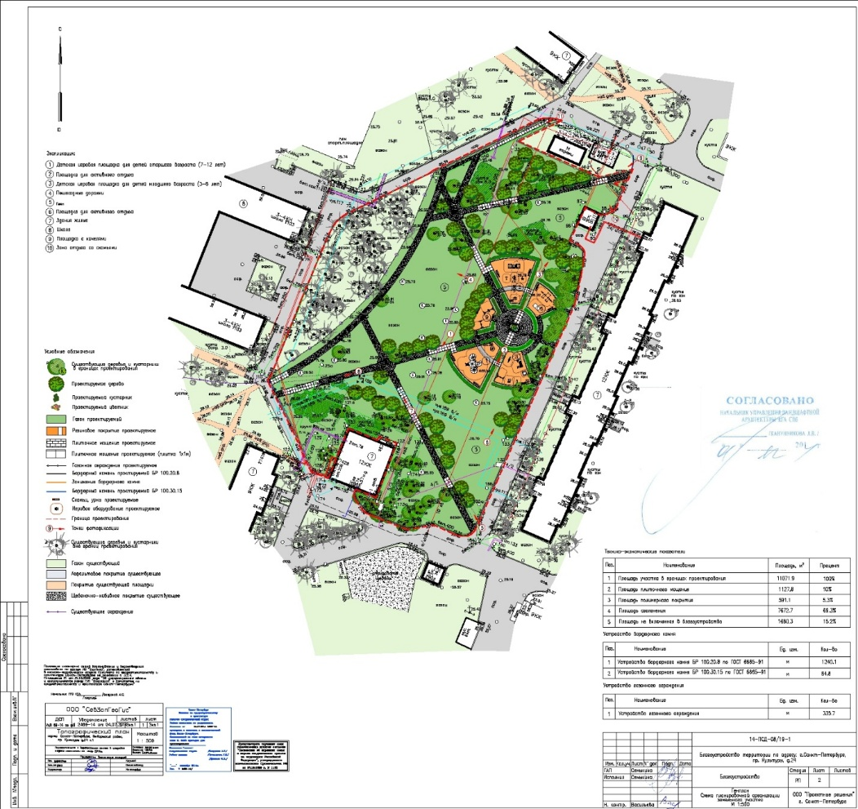
Генеральный план благоустройства территории
Проект внутриквартального благоустройства предусматривает:
- устройство пешеходных дорожек;
- устройство детских площадок с полимерным покрытием;
- устройство площадок для активного отдыха с полимерным покрытием;
- устройство зоны отдыха со скамьями;
- озеленение территории.

Slide 7
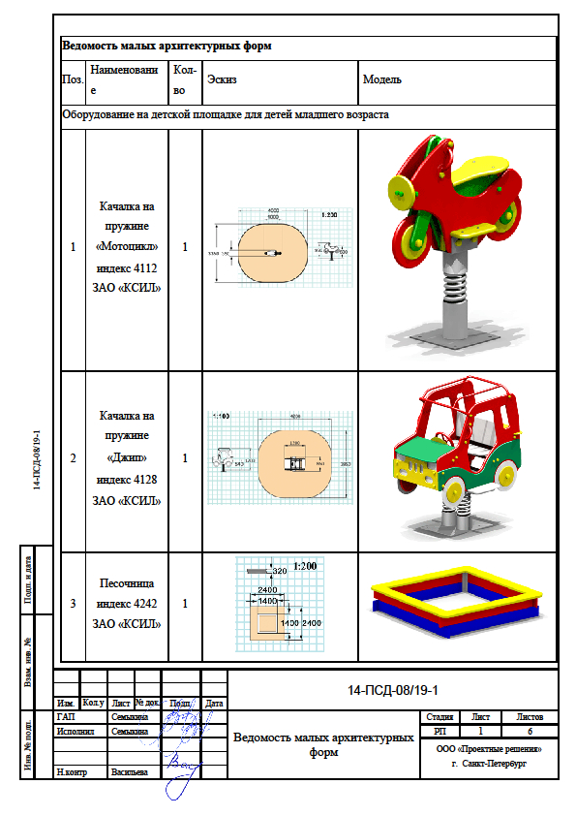
Оборудование Детских игровых площадок, площадок для активного отдыха и зон отдыха
В границах проектирование предусматривается размещение детских площадок и площадок для активного отдыха с полимерным покрытием, зоны отдыха со скамьями и пешеходных дорожек с плиточным мощением. Детские площадки и площадки для активного отдыха оснащаются игровым и спортивным оборудованием, скамьями для отдыха и урнами.
Оборудование для площадок изготовлено фирмой «КСИЛ». Расстояние между элементами игрового оборудования устанавливается с учётом размеров площадки и нормативных зон безопасности.

Slide 8
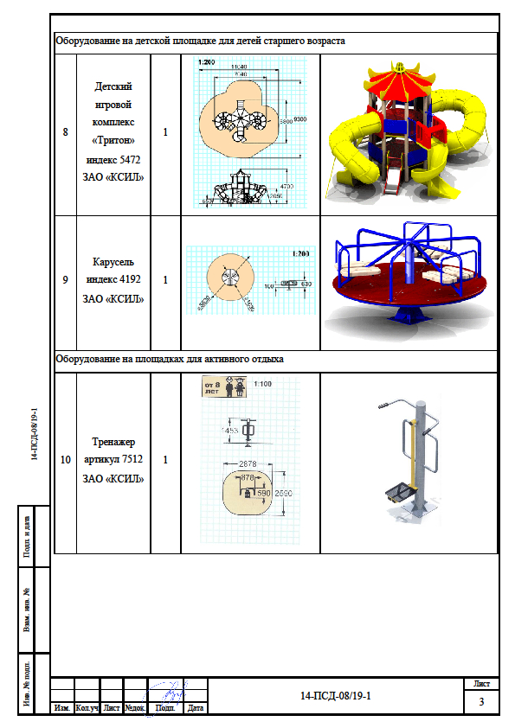
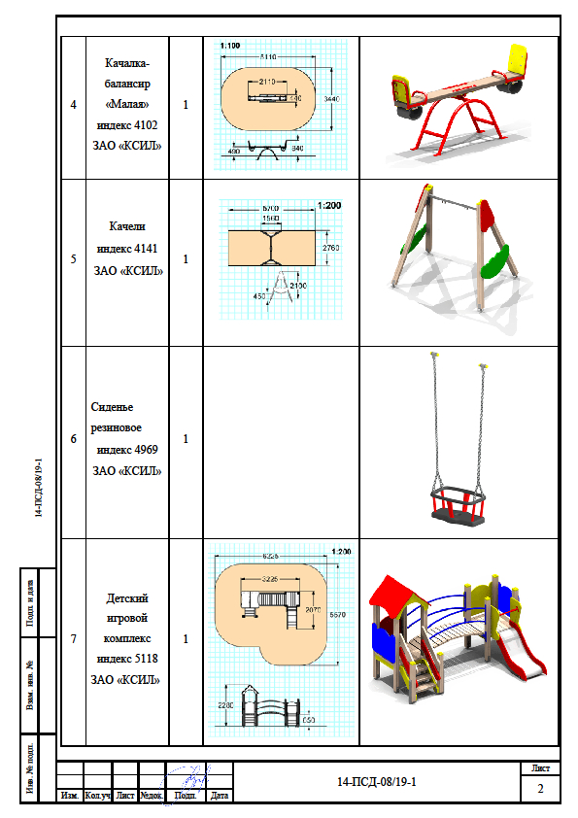
Оборудование Детских игровых площадок, площадок для активного отдыха и зон отдыха

Slide 9
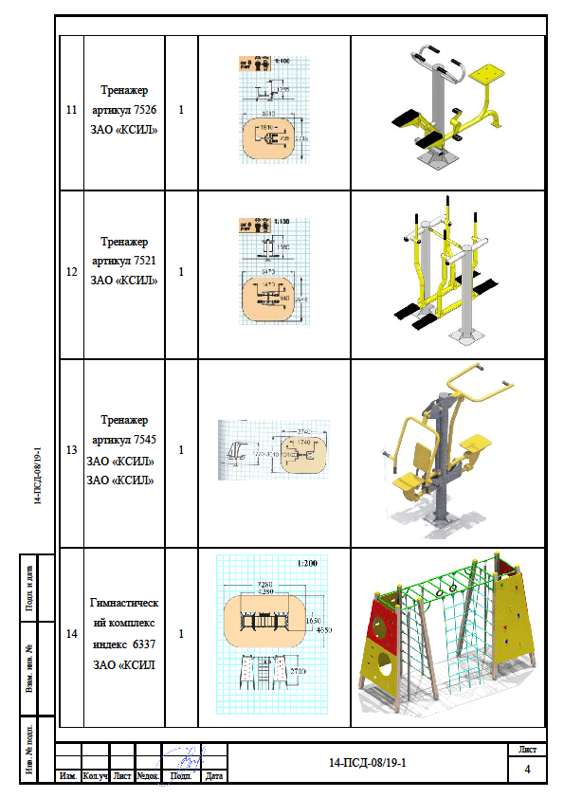
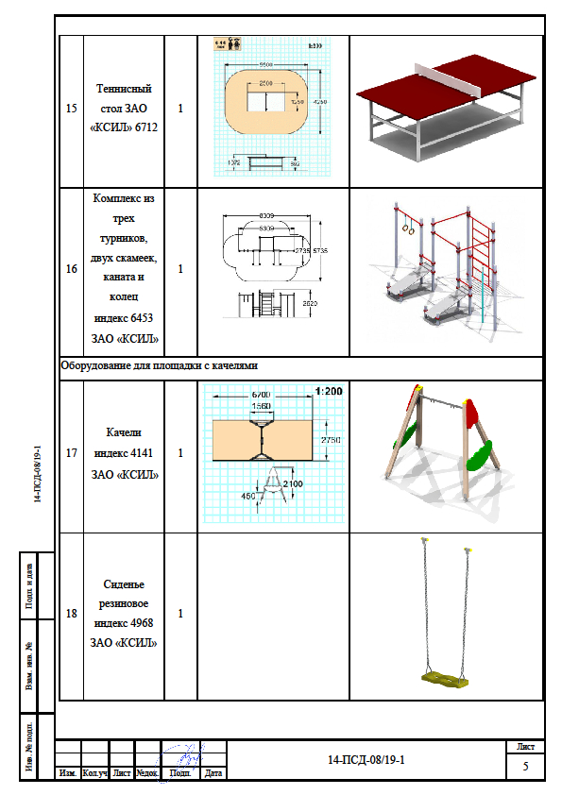
Оборудование Детских игровых площадок, площадок для активного отдыха и зон отдыха

Slide 10
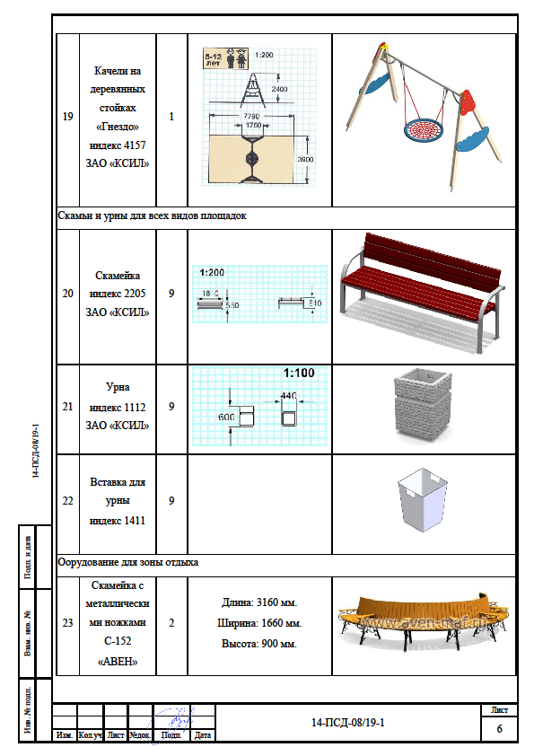
Оборудование Детских игровых площадок, площадок для активного отдыха и зон отдыха
В проекте проработана пешеходная зона с зоной отдыха со скамьями, обеспечивающая удобное движение пешеходов по внутриквартальной территории.
Детские площадки располагаются на нормированных расстояниях
от внутриквартальных проездов и фасадов зданий окружающей жилой застройки.

Slide 11
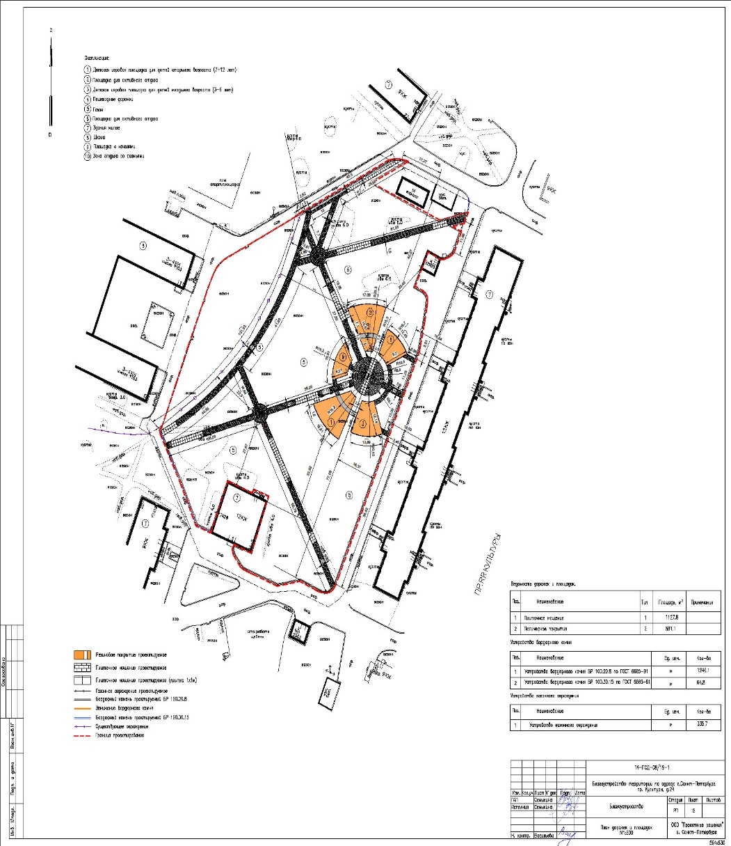
Пешеходные дорожки
Площадь плиточного мощения 1127,8 кв. м.
Площадь полимерного покрытия 591,1 кв. м.
Проблема подтопления дорожек и площадок решена с помощью выделения наиболее сухих зон участка, подбором слоев покрытий, а также посадкой деревьев и кустарников, обеспечивающих наибольшее поглощение влаги и способствующих осушению территории
Освещения территории учтено при разработке проекта по прокладке электрического кабеля и установке опор освещения кв. 27 и кв. 26 по проекту: этап 6. микрорайон (пр. Просвещения-пр. Культуры - пр. Луначарского - ул. Руднева) Комитета по энергетике и инженерному обеспечению Санкт-Петербурга.

Slide 12
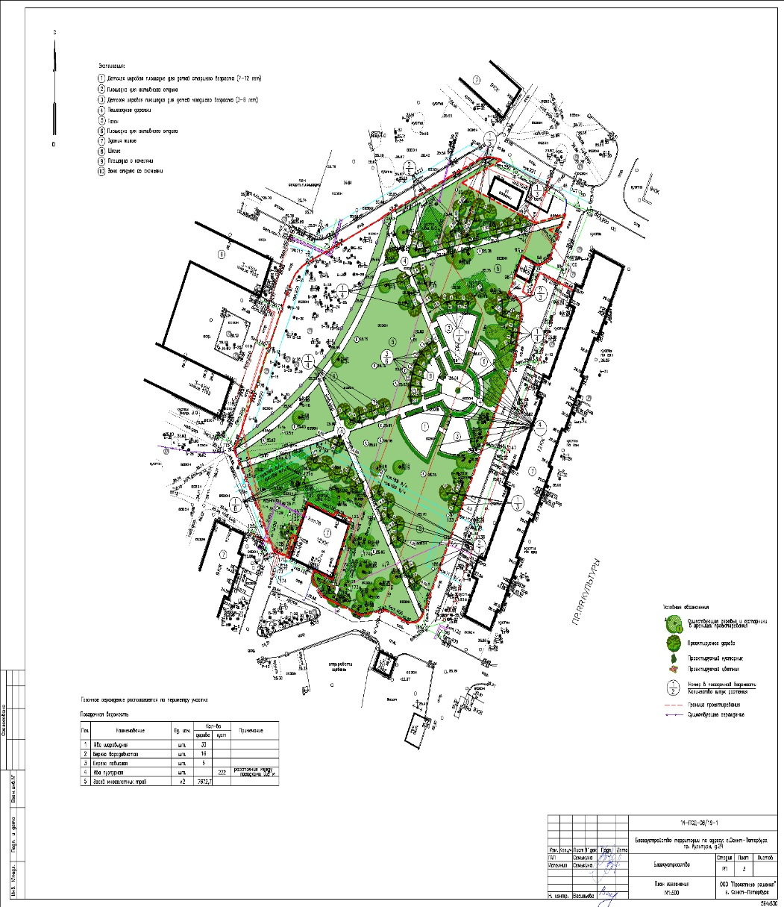
озеленение
Посадочная ведомость:
Ива шаровидная – 33 шт.
Береза бородавчатая – 16 шт.
Береза повислая – 6 шт.
Ива пурпурная – 222 шт.
Засев многолетних трав – 7672,7 кв. м.

Slide 13
Благоустройство территории
Свободные от пешеходных зон и площадок участки территории проектирования площадью 7672.7 кв. м. озеленяются путем создания газона лугового типа (посев многолетних трав).
После завершения строительных работ производится благоустройство территории. Выполняются планировочные работы, ликвидируются ненужные выемки и насыпи. По краям пешеходных дорожек и площадок производится засыпка прилегающих кромок грунтом с последующим засеванием трав.
Проектом предусмотрена установка 335,7 п.м. газонного ограждения территории внутриквартального озеленения в соответствии с планом озеленения территории и планом расположения МАФ.

Slide 14
ПЕРЕЧЕНЬ МЕРОПРИЯТИЙ ПО ОХРАНЕ ОКРУЖАЮЩЕЙ СРЕДЫ
Проект благоустройства выполнен с максимальным сохранением зелёных насаждений. В целях уменьшения пылевыделения свободные от пешеходных зон и площадок участки территории проектирования озеленяются путем создания газона лугового типа (посев многолетних трав).

